Slide 1

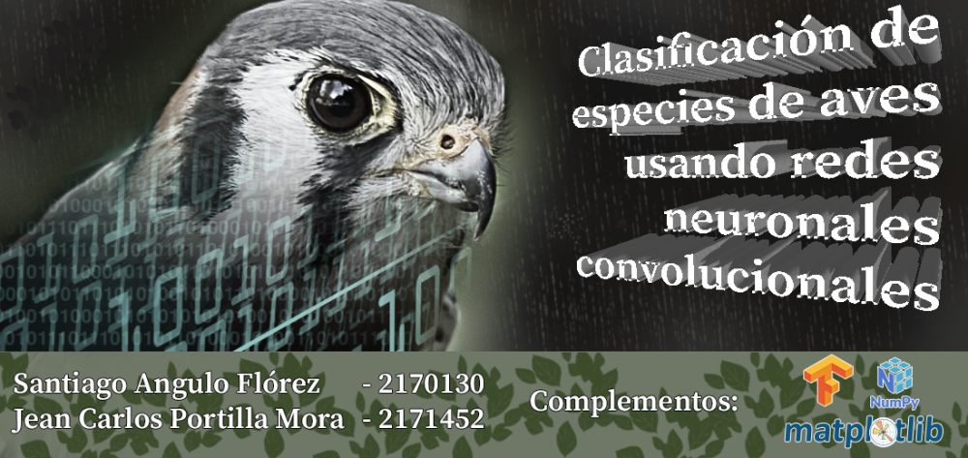

Slide 2
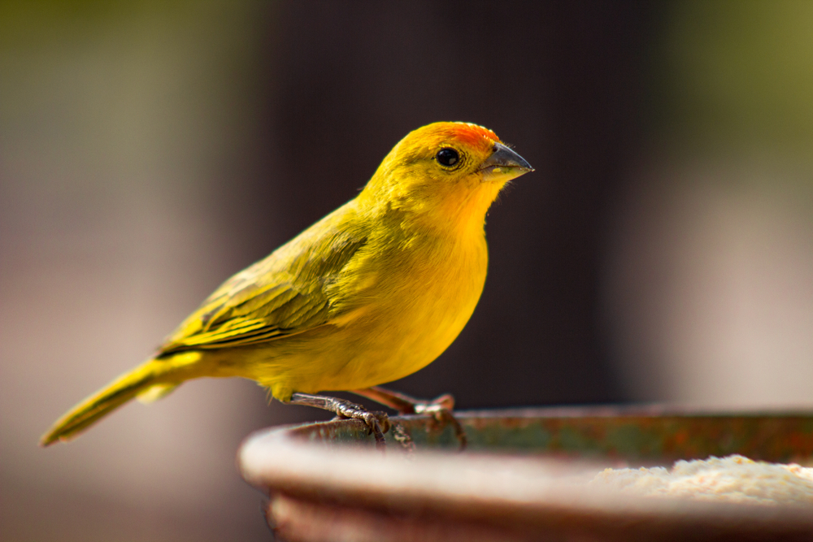
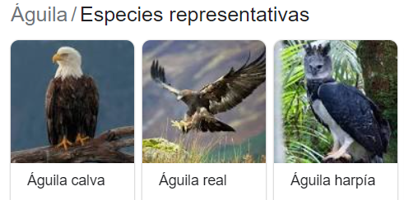
Motivación y propósito
Colombia es uno de los países con las mayor diversidad de fauna en todo el mundo, debido a sus amplios ecosistemas. Entre esta, vale la pena destacar las aves, donde más de 114 millones habitan en nuestro territorio.
Para algunos es complicado diferenciar en alguna especie de un ave en especifico como por ejemplo las distintas especies de águilas que pueden existir.

Slide 3
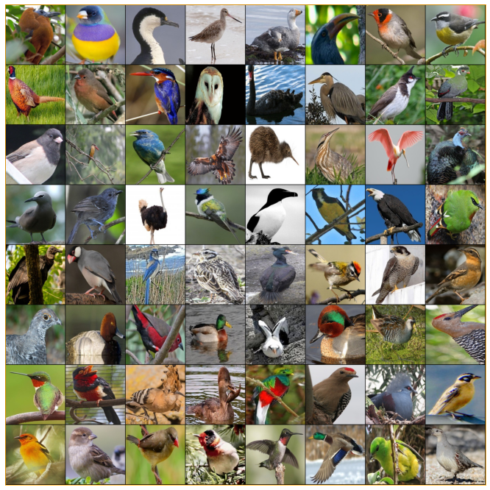
Acerca de los datos que se usarán
36068 imágenes de 239 especies de aves diferentes.
Cada imagen tiene un tamaño de 224x224 pixeles.
Para cada especie de ave, hay más de 100 imágenes.

Slide 4
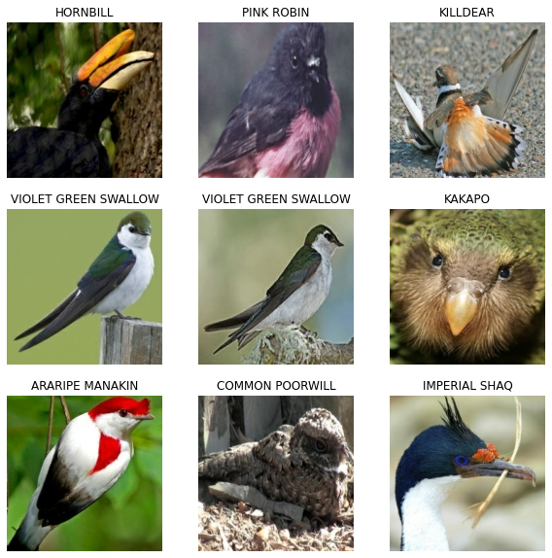
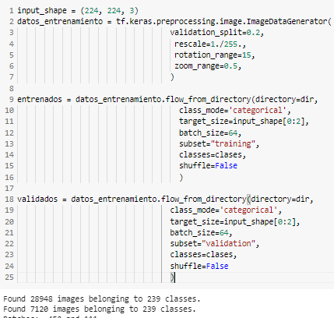
Partición de datos
80%
Train
20%
Validation

Slide 5
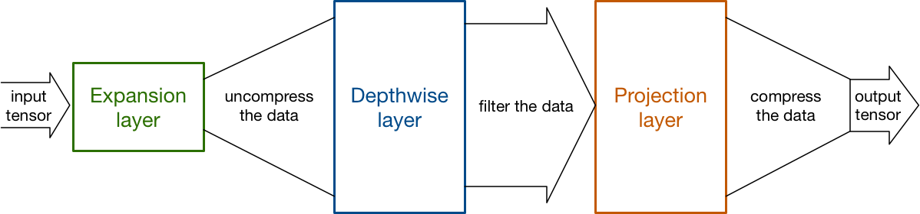

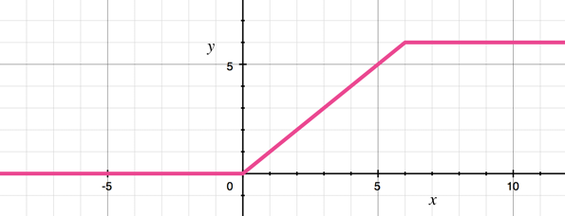
MobileNet V2
ReLU6
ReLU

Slide 6
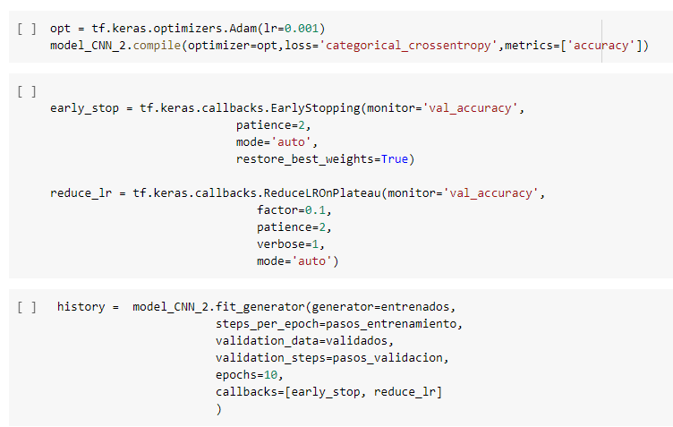
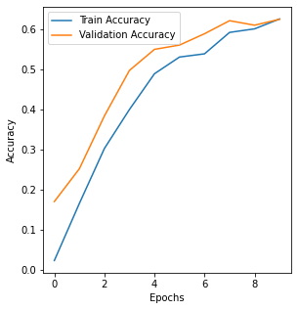
Accuracy
Primeras capas, la red presenta un buen comportamiento.

Slide 7
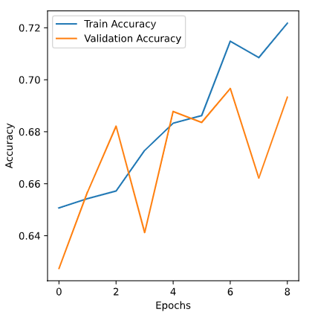
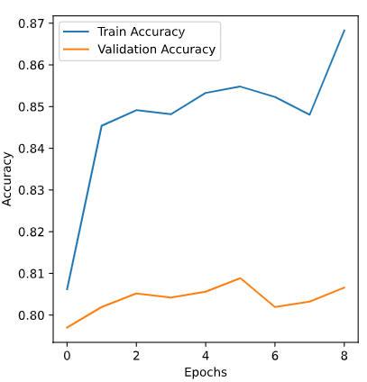
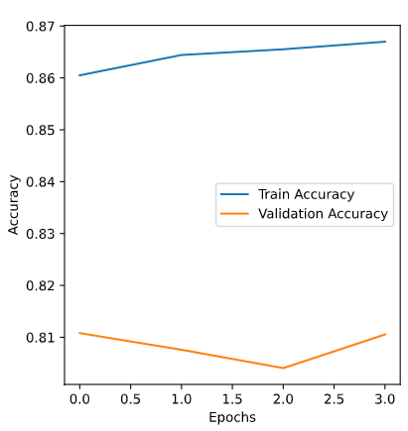
Accuracy
La red sigue aprendiendo, aunque a menor ritmo.
El entrenamiento empieza a alejarse de la validación.
La red empieza a ser incapaz de aprender más.

Slide 8
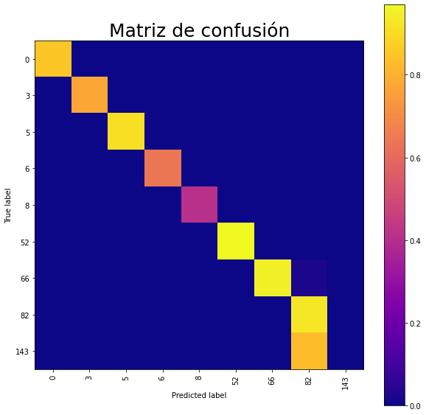
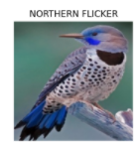
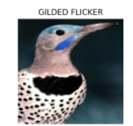
Matriz de Confusión
143 Northern Flicker
Clase Real
82 Gilded Flicker
Clase Pronosticada

Slide 9
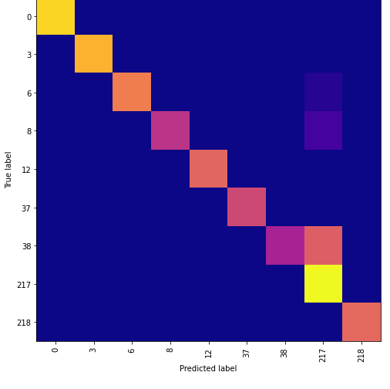
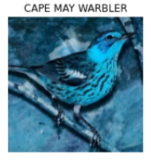
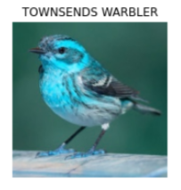
Matriz de Confusión
38 Cape May Warbler
Clase Real
217 Townsends Warbler
Clase Pronosticada

Slide 10
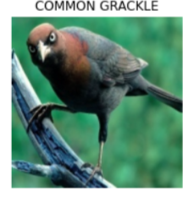
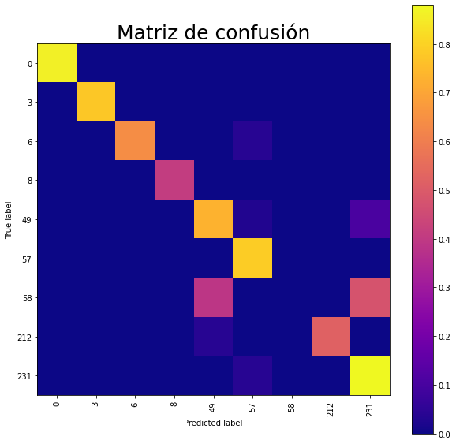
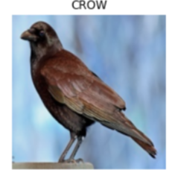
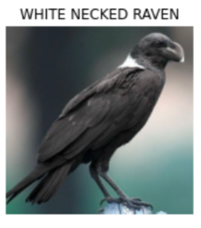
Matriz de Confusión
49 Common Grackle
58 Crow
Clase Real
231 White Necked Raven
Clase Pronosticada

Slide 11
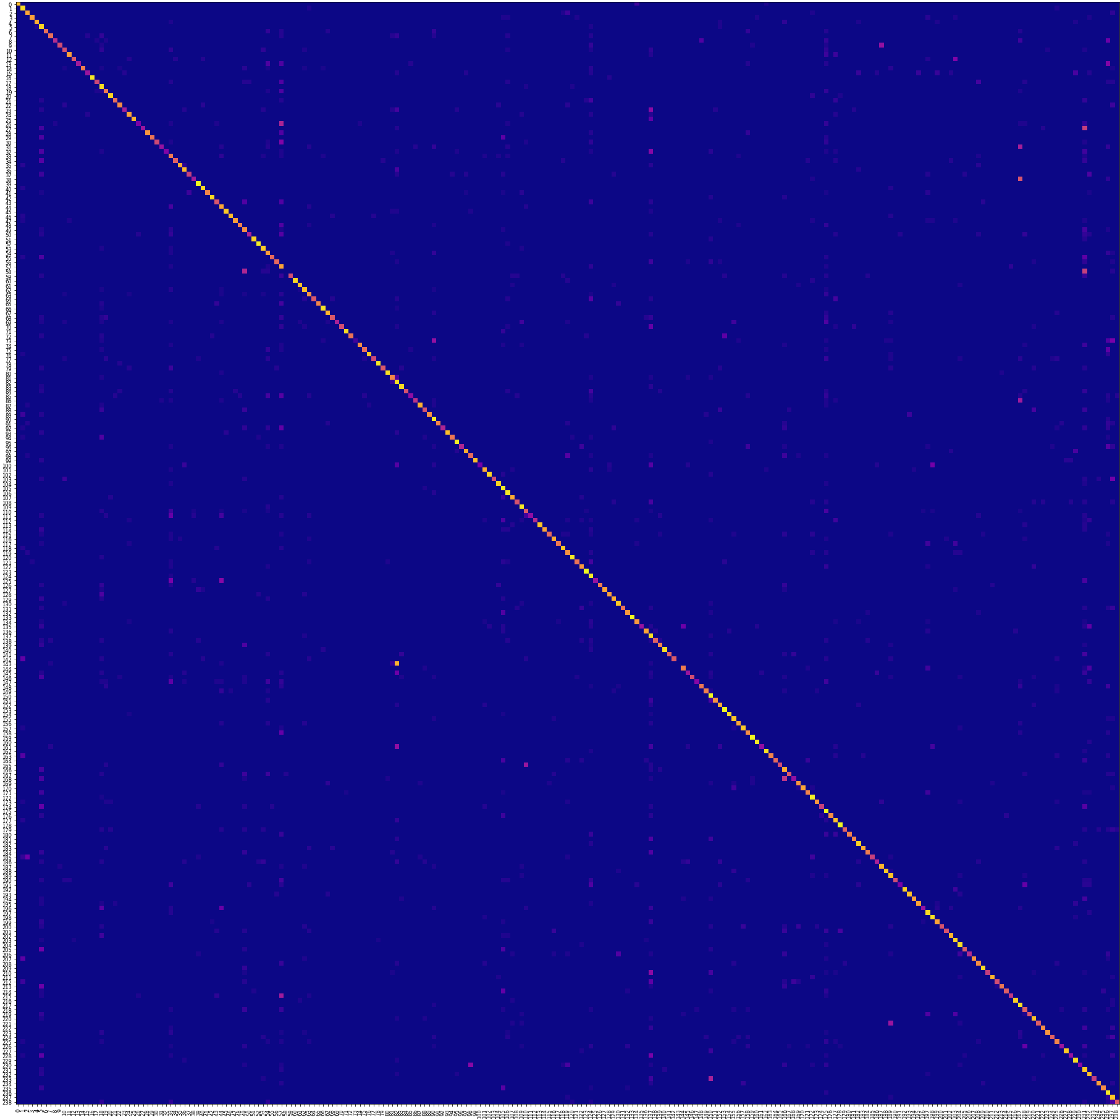
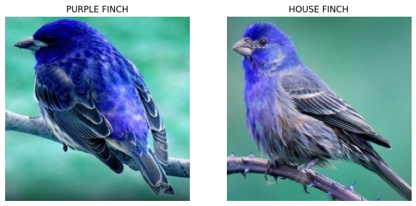
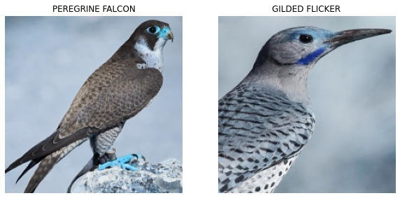
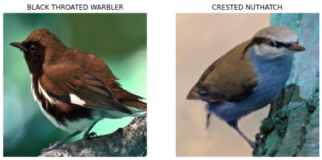
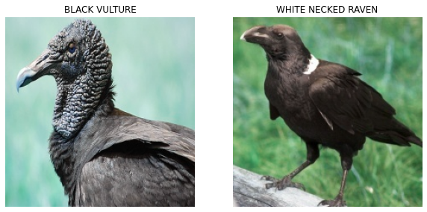
Matriz de Confusión
165
110
161
231
26
57
27
231

Slide 12
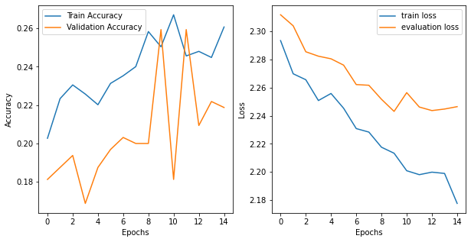
ResNet 50

Slide 13

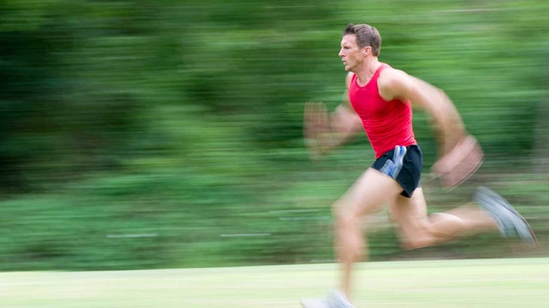
Conclusiones
MobileNet presenta un aprendizaje mucho mas rápido a diferencia de ResNet por lo que se obtuvo resultados mas óptimos con la MobileNet en los primeros epochs.

Slide 14
Conclusiones
La red predijo correctamente varias clases de aves, esto se aprecia en la matriz de confusión de las 239 clases, teniendo algunos fallos en aves que compartían rasgos físicos.
Train Accuracy | Validation Accuracy
0.8682 | 0.8066

Slide 15
Conclusiones
Al entrenar la red, hubo buenos resultados de accuracy en los primeros epochs. Sin embargo, en los últimos se quedó en alrededor de un 80% el validation, esto pudo ser ya que la MobileNet posee una activación relu6 que termina siendo constante con el paso del tiempo.

Slide 16
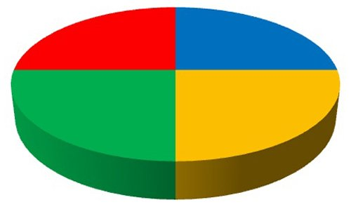

Conclusiones
El tratamiento manejado al dataset permitió mejorar los resultados iniciales, pasando de accuracy de 0 a 70-80%, se trabajó en primera instancia con una menor cantidad de clases para observar el comportamiento, y se hizo tratamiento como zoom a las imágenes debido a que en estas el fondo ocupaba la mayor parte del espacio.

Slide 17


